Slide 1

KIMI
EMA REXHEPI

Slide 2
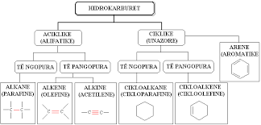

Slide 3
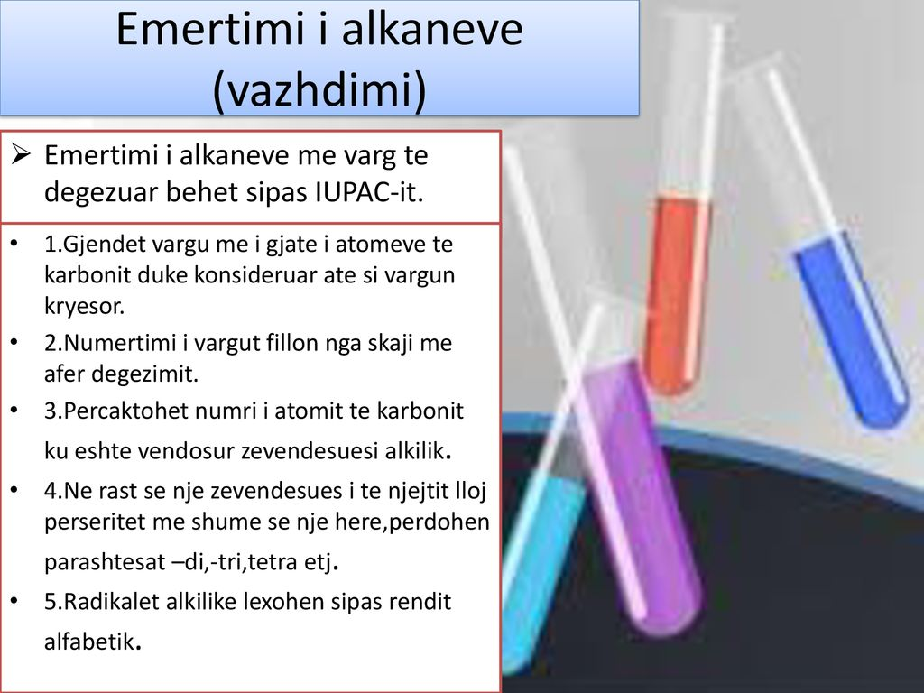

Slide 4
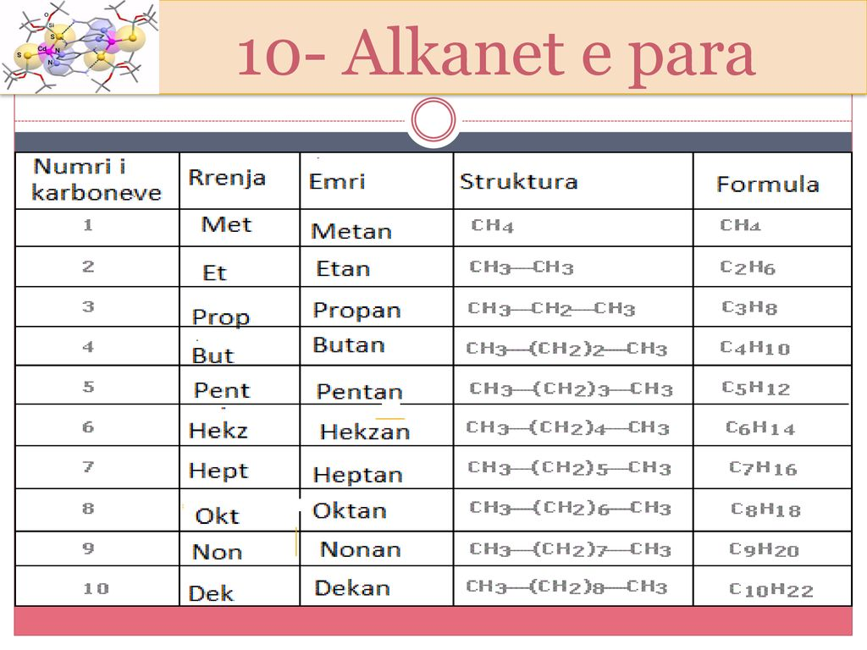

Slide 5
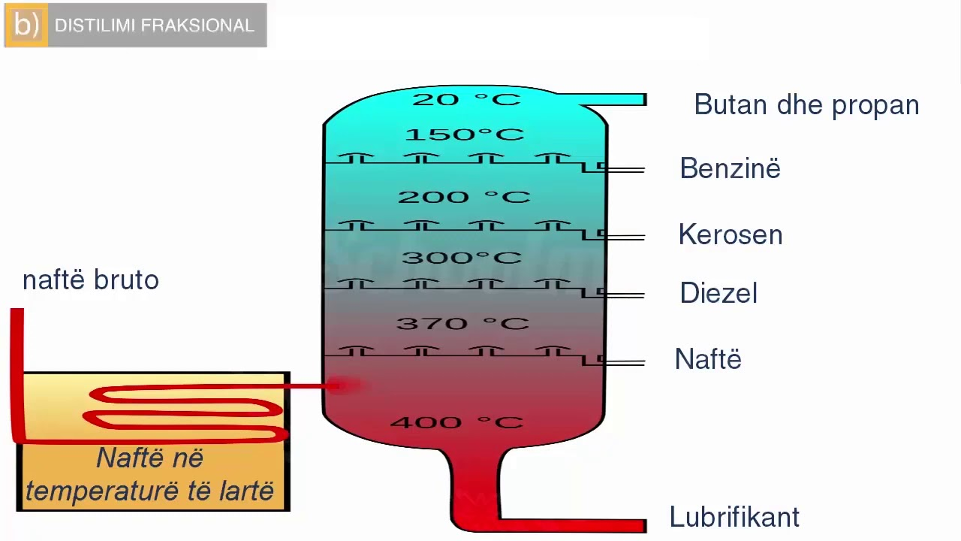

Slide 6
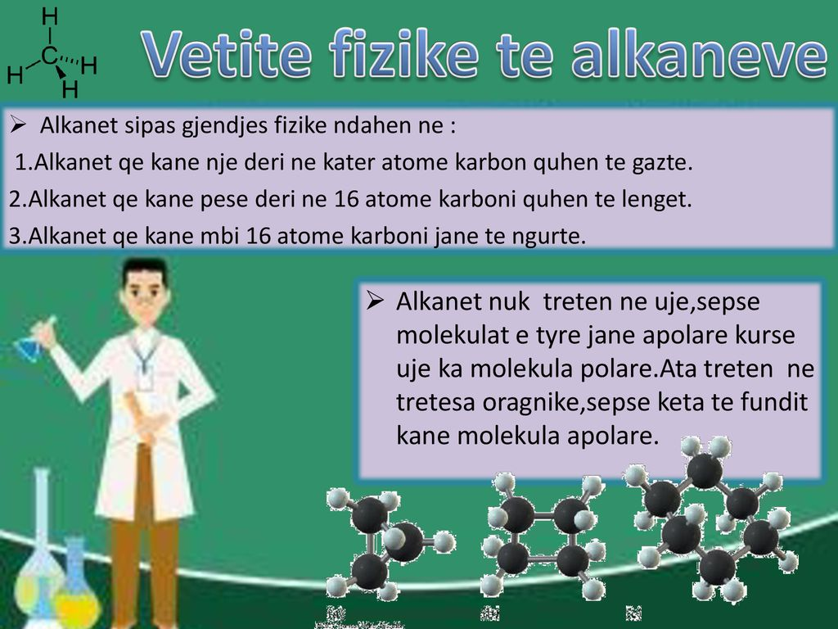

Slide 7

GATITJA E ALKANEVE
NGA KRIPERAT E ACIDEVE KARBOKSILIKE
O
||
R-C-OH + 2 NaOH → R –H + Na2CO3 + H20
ACID KARBOKSILIK ALKAN
ME BASHKEVEPRIMI TE HALOGJENUREVE ALKILIKE ME METALE
R-X + X-R → R-R + ZnX2
HALOGJENUR ALKAN
ALKILIK

Slide 8
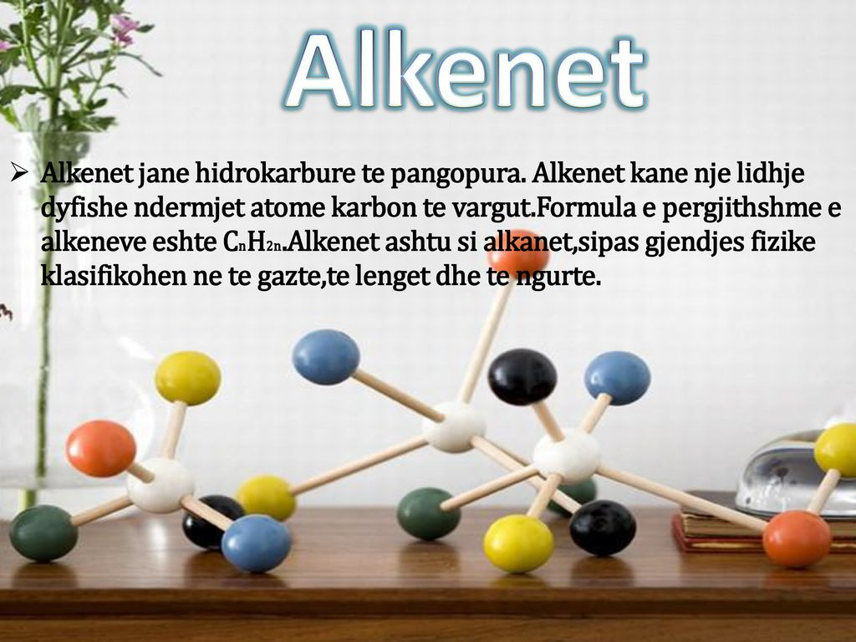

Slide 9
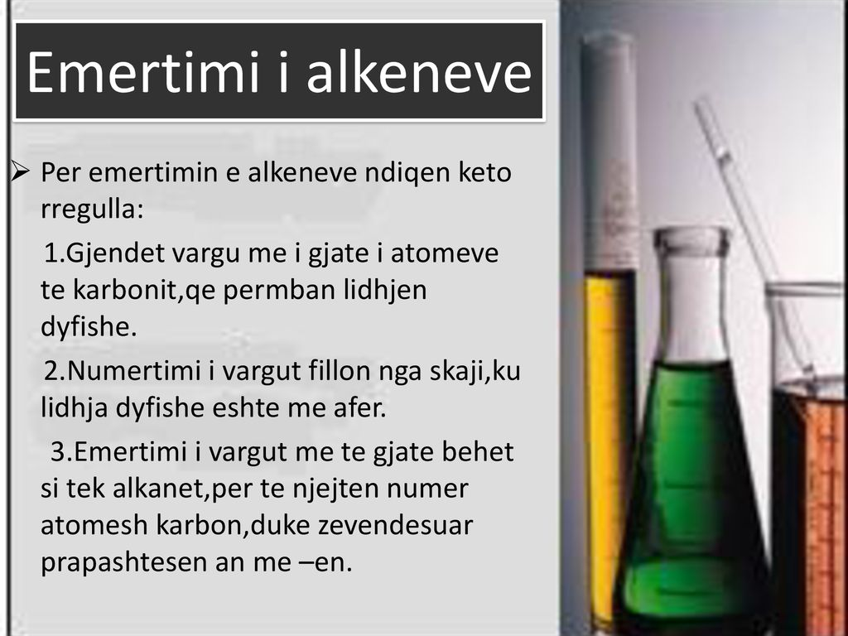

Slide 10
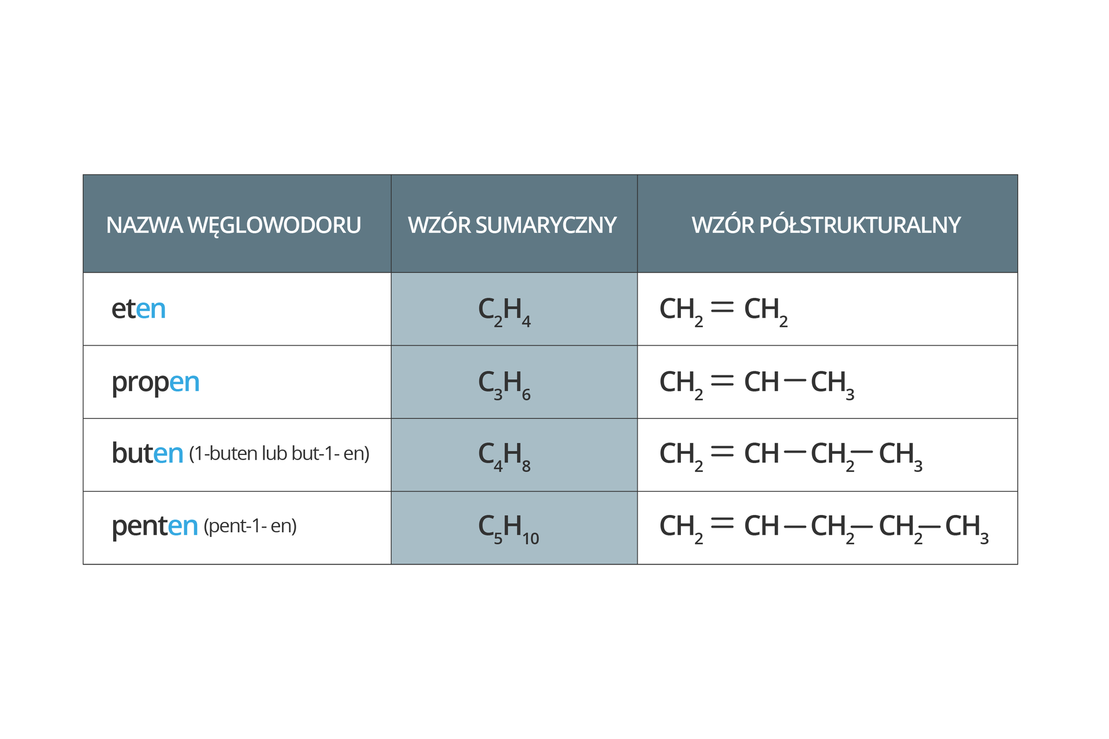

Slide 11

METODA E KREKINGUT
C5H12 → C3H8 + H2C=CH2
PENTAN PROPAN ETEN

Slide 12
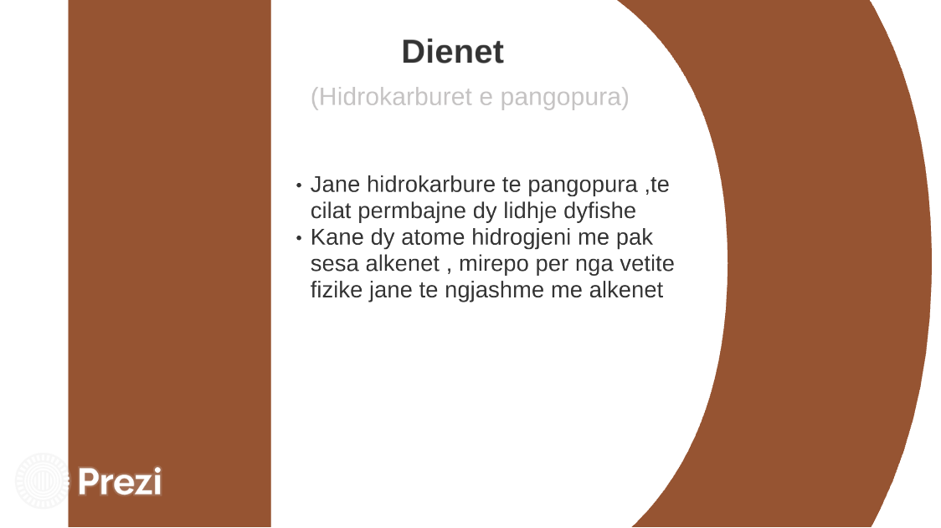

Slide 13
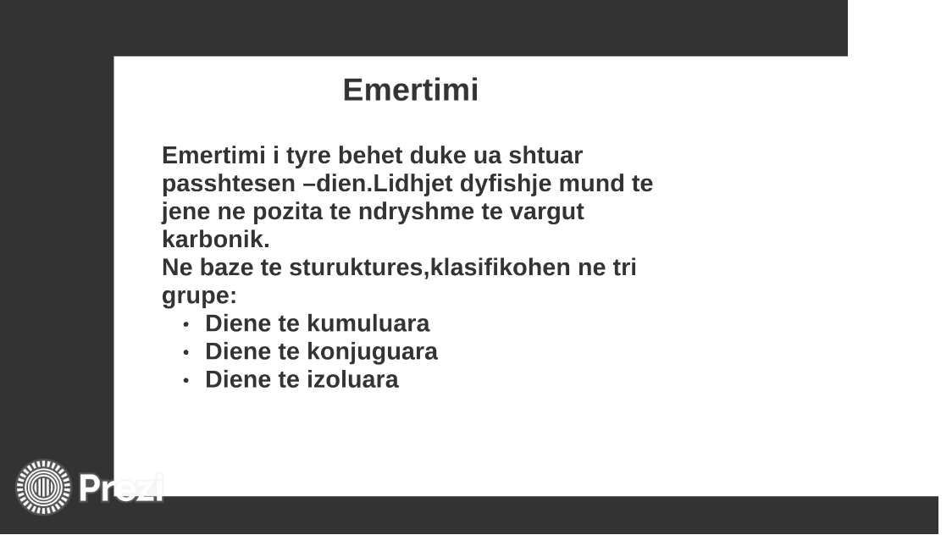

Slide 14
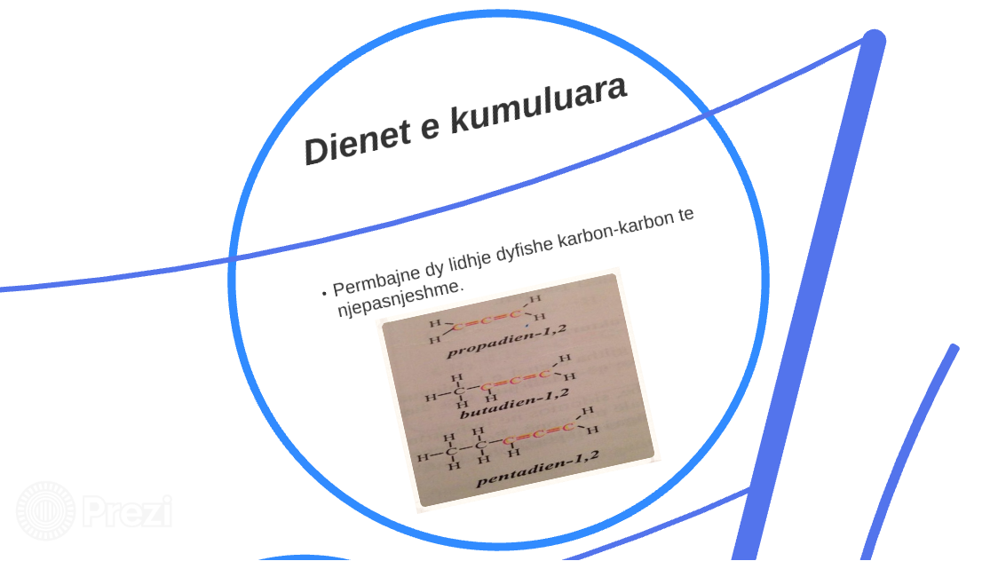

Slide 15
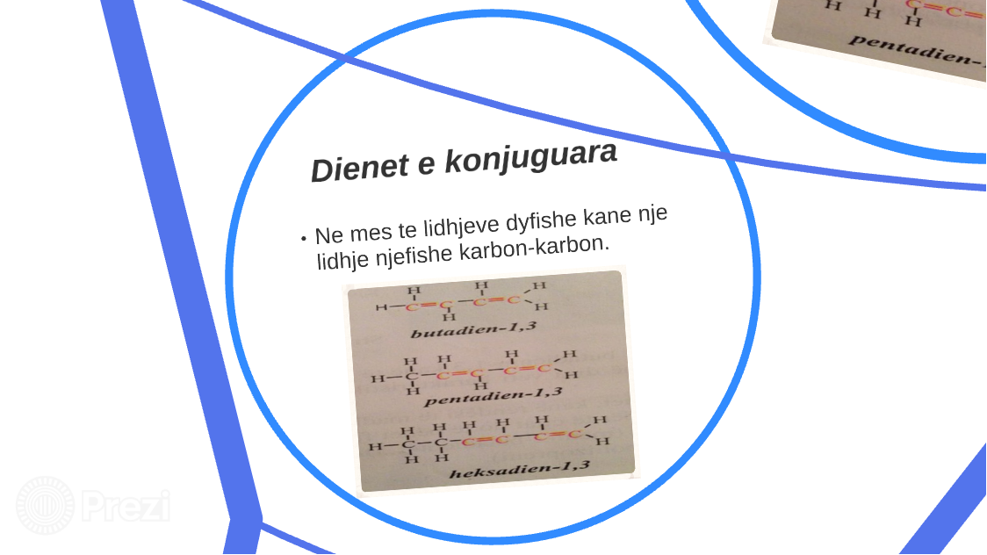

Slide 16
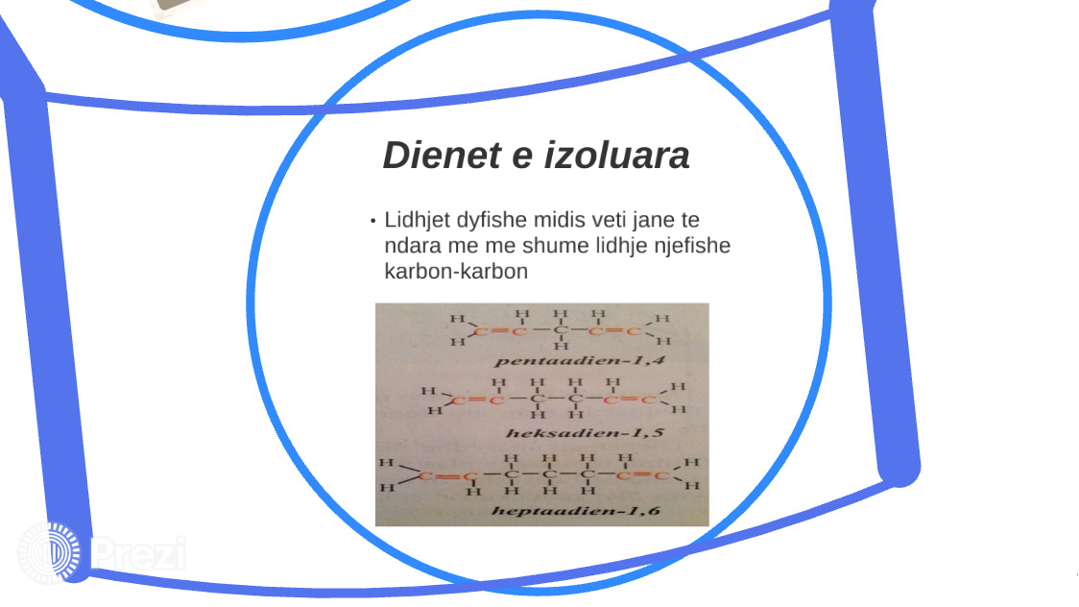

Slide 17
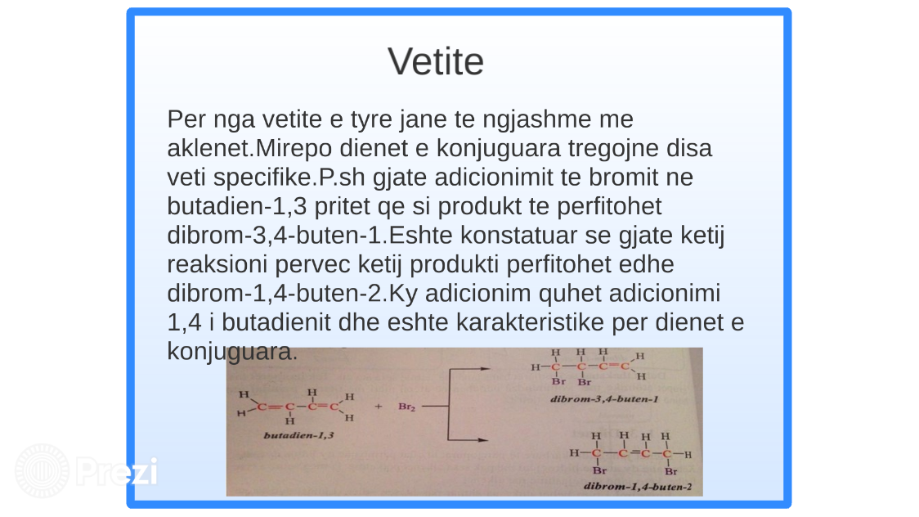

Slide 18
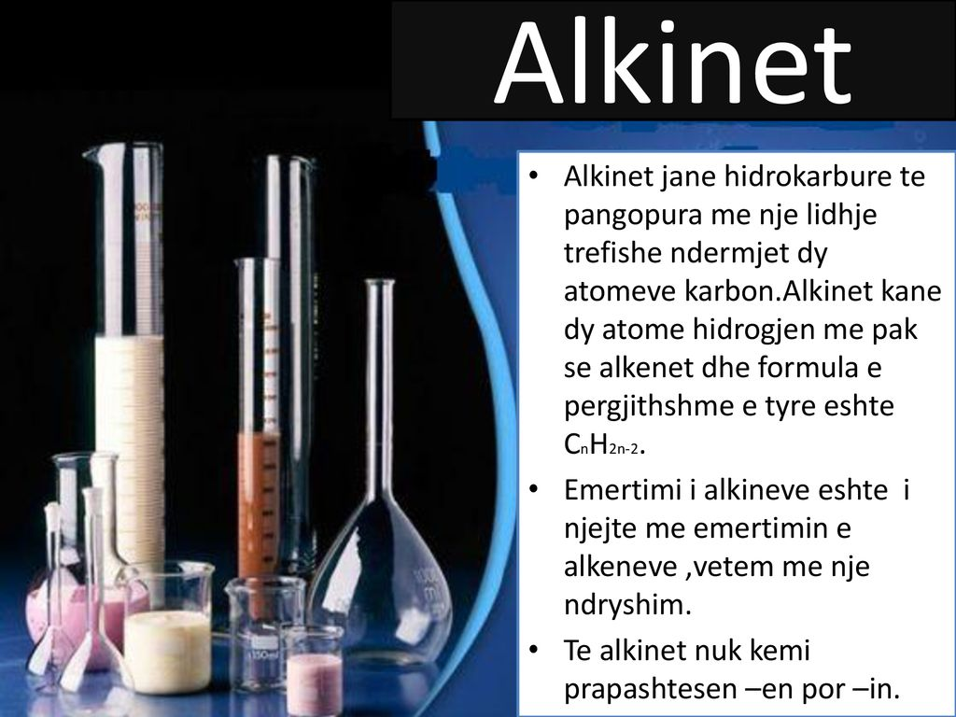

Slide 19
